Slide 1
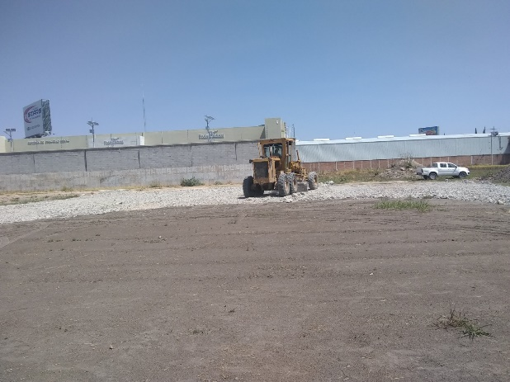
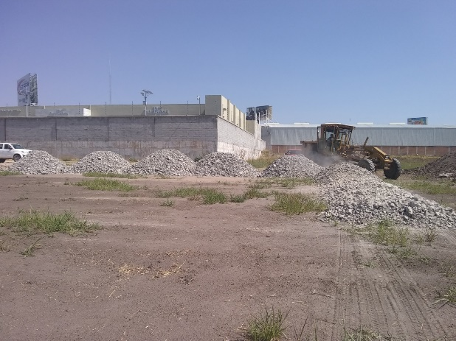
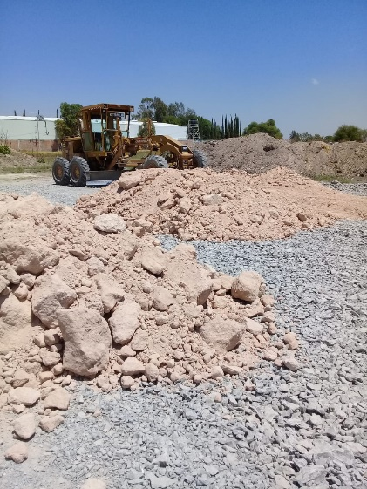
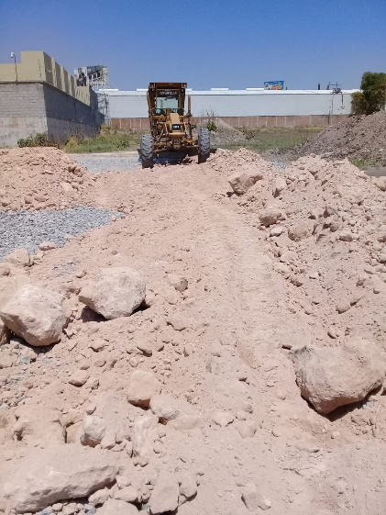
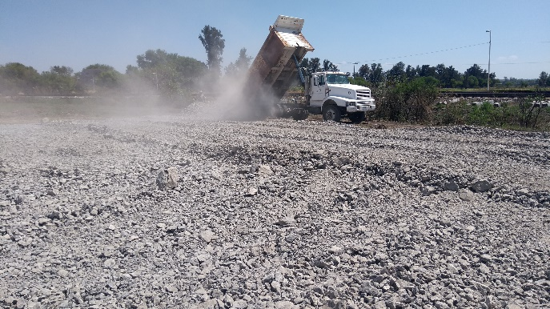
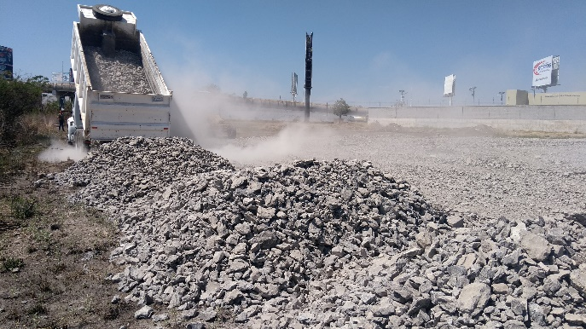
REPORTE MES DE MARZO MAQUINARIA
TRABAJOS EN CENTRO COMUNITARIO PARA JUBILADOS Y PENSIONADOS DEL IMSS
FECHA INICIO
CONCEPTO
FECHA TERMINO
19/03/2020
RENIVELACION DE TERRENO
REVESTIMIENTO CON CASCAJO Y TEPETATE DE TERRENO
25/03/2020

